Slide 1

TRƯỜNG TIỂU HỌC QUẢNG TIÊN
CHÀO MỪNG QUÝ THẦY CÔ
VỀ DỰ GIỜ THĂM LỚP
Hoạt động trải nghiệm
BÀI 5: SINH HOẠT LỚP
QUÝ TRỌNG THỜI GIAN

Slide 3
Thứ……ngày…..tháng…..năm…….
HOẠT ĐỘNG TRẢI NGHIỆM
SINH HOẠT LỚP: QUÝ TRỌNG THỜI GIAN
I. Sơ kết hoạt động tuần qua.
1) Kết quả thi đua cuối tuần vừa qua:
- Thực hiện tốt nền nếp học tập, đến lớp đúng giờ tham gia thi đua tuần học tốt do đội cờ đỏ tổ chức.
- Thực hiện tốt việc làm bài tập đầy đủ, chăm chỉ học tập, không nói chuyện riêng trong giờ học.
- Thực hiện tốt vệ sinh cá nhân, vệ sinh lớp học. Tham gia sinh hoạt tập thể nghiêm túc và hoạt thành tốt
2) Tồn tại:
- Có một số bạn đi học muộn, một số bạn vẫn nói chuyện riêng trong giờ học.

Slide 4
Thứ……ngày…..tháng…..năm…….
HOẠT ĐỘNG TRẢI NGHIỆM
SINH HOẠT LỚP: QUÝ TRỌNG THỜI GIAN
II. Kế hoạch hoạt động tuần tới.
- Thi đua lập thành tích chào mừng ngày…………….
- Tiếp tục thực hiện tốt nền nếp học tập, đến lớp đúng giờ tham gia thi đua tuần học tốt do đội cờ đỏ tổ chức.
- Khắc phục những tồn tại trong tuần trước để hoàn thành xuất sắc nhiệm vụ tuần này.
- Thực hiện tốt việc làm bài tập đầy đủ, chăm chỉ học tập, không nói chuyện riêng trong giờ học.
- Thực hiện tốt vệ sinh cá nhân, vệ sinh lớp học. Tham gia sinh hoạt tập thể nghiêm túc và hoạt thành tốt

Slide 5
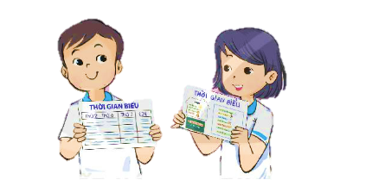
Thứ……ngày…..tháng…..năm…….
HOẠT ĐỘNG TRẢI NGHIỆM
SINH HOẠT LỚP: QUÝ TRỌNG THỜI GIAN
III. Sinh hoạt chủ đề “Qúy trọng thời gian”.
1) Chia sẻ việc thực hiện thời gian biểu của em.
- Hãy cùng nhau sinh hoạt nhóm 4 để chia sẻ việc em đã thực hiện đúng theo thời gian biểu. Nêu những việc em đã làm để bổ sung và điều chỉnh để thời gian biểu phù hợp hơn.
- Những việc em đã thực hiện đúng theo thời gian biểu: học tập ở trường, vệ sinh cá nhân, ăn trưa, ăn tối, giúp đỡ mẹ việc nhà,...
- Những việc em đã làm để bổ sung và điều chỉnh để thời gian biểu phù hợp hơn:
+ Rút ngắn thời gian chơi thể thao: 16 giờ đến 17 giờ
+ Rút ngắn thời gian vệ sinh cá nhân.

Slide 6
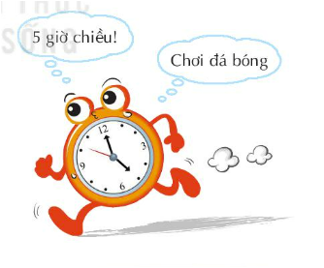
Thứ……ngày…..tháng…..năm…….
HOẠT ĐỘNG TRẢI NGHIỆM
SINH HOẠT LỚP: QUÝ TRỌNG THỜI GIAN
III. Sinh hoạt chủ đề “Qúy trọng thời gian”.
2) Chơi trò chơi Giờ nào việc nấy?
- Hãy cùng nhau sinh hoạt nhóm 4:
- Quản trò xoay đồng hồ và hô to mốc thời gian trong ngày.
- Mỗi thành viên trong nhóm diễn tả bằng động tác cơ thể hoạt động thường làm vào giờ đó.
- Đoán hoạt động và tìm ra những thành viên có hoạt động giống nhau vào cùng một thời điểm.
Thời gian vô cùng quan trọng, quý giá thời gian đối với cuộc sống con người. Mỗi người chỉ có một quỹ thời gian nhất định, chúng ta cần phải trân trọng quỹ thời gian của chính mình.

Slide 7

XIN CHÂN THÀNH CẢM ƠN
QUÝ THẦY CÔ GIÁO VÀ CÁC EM

